Slide 1
存算一体芯片中非线性误差
对推理精度的影响研究
面向CIFAR-10图像分类的非线性鲁棒性分析与增强
黄奕皓
中国科学院大学
18384548243
huangyihao24@mails.ucas.ac.cn
项目开源

Slide 2
1
研究背景与问题定义
目录
2
核心技术原理
CONTENTS
3
实验设计与方法
本项目围绕存算一体芯片模拟域MAC运算的非线性失真问题，基于三次多项式误差模型，系统研究了非线性强度对CNN推理精度的影响机制，提出了非线性感知训练与架构级鲁棒增强方法。
4
核心实验结果与分析
5
创新点与工程启示
6
总结与展望

Slide 3
存算一体 · 非线性鲁棒性研究
01
第一章 · 研究背景与问题定义

Slide 4
研究背景：存算一体技术与“存储墙”瓶颈
瓶颈 · 存储墙
方案 · 存算一体
挑战 · 非理想效应
冯·诺依曼架构的功耗鸿沟
CiM：将MAC运算嵌入存储阵列
模拟器件的三次非线性失真
传统架构中，数据在存储单元与计算单元之间频繁搬运，带来严重的功耗与带宽限制。这一“存储墙”效应成为边缘AI推理的核心能效瓶颈。
存算一体（CiM）技术将MAC运算嵌入存储阵列内部，大幅降低数据搬运开销，是当前边缘AI推理的核心发展方向，兼顾能效与吞吐。
器件失配、OTA增益非线性、工艺偏差等导致MAC运算呈现输入相关的三次非线性特性，严重威胁推理精度。本研究聚焦该误差的传播与抑制。
存算一体芯片 · 非线性误差研究 | 04 / 33

Slide 5
核心问题与研究目标
问题 1 · 精度破坏力
非线性失真对不同架构CNN的精度破坏力有多大？误差如何跨层累积？
研究目标
问题 2 · 鲁棒性增强
如何通过算法手段提升模型在失真环境下的鲁棒性？
揭示误差传播规律，提出鲁棒增强方案，
为算法-硬件协同设计提供实验依据。
问题 3 · 多误差耦合
多误差源（非线性+量化+噪声）联合作用下呈现何种效应？
存算一体芯片 · 非线性误差研究 | 05 / 33

Slide 6
存算一体 · 非线性鲁棒性研究
02
第二章 · 核心技术原理

Slide 7
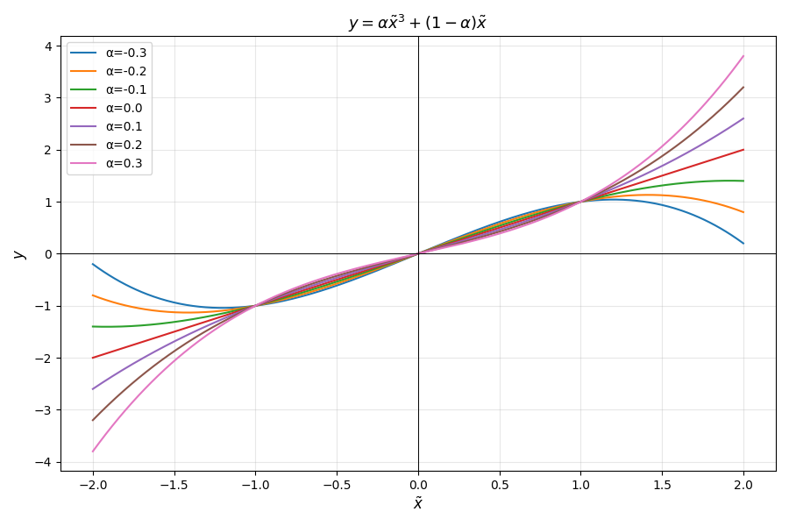
非线性误差数学模型与注入机制
三次多项式失真模型
y = α·x̃³ + (1−α)·x̃
x̃ 为逐样本 ∞-范数归一化激活值
α = 0：理想线性，无失真
α > 0：正增益饱和，大信号被放大
α < 0：负增益截止，大信号被压缩
|α| 越大，非线性越强
注入实现：基于 在所有 Conv2d / Linear 输入侧注入；逐样本归一化避免 batch 间串扰
register_forward_pre_hook
工程保障：工厂闭包快照参数避免 Python 延迟绑定， 保证钩子稳健释放
try/finally
存算一体芯片 · 非线性误差研究
|
07
/ 33

Slide 8
鲁棒训练与残差校准模块原理
策略一 · 微调
策略二 · 从头训练
Finetune
Scratch
从干净权重出发，低学习率适配失真，保留预训练特征。
随机初始化，全程带失真训练，鲁棒性上限更高。
学习率1e-3，训练40–80epoch
适合快速适配，对干净精度影响小
学习率0.01，训练120epoch
更充分适应非线性环境，泛化性更强
核心模块 · 残差校准
FeatureCalibration：瓶颈 MLP + 残差连接
学习 “失真特征 → 干净特征” 逆变换，结构为瓶颈 MLP（ ）+ 残差连接。 最坏情况退化为恒等映射，不损失干净精度。额外参数仅 ~1.6万，计算开销极低。
128→64→128
存算一体芯片 · 非线性误差研究 | 08 / 33

Slide 9
多误差模拟与分析指标
量化误差
模拟方式
逐样本动态缩放的 对称饱和QDQ 范式；num_bits ≥ 32 自动短路
ADC精度损失
分析指标
量化精度损失曲线 · 不同bit宽度下准确率对比
高斯噪声
模拟方式
零均值加性噪声 x + N(0, σ²)，输入无关的随机扰动基线
随机扰动基线
分析指标
不同σ下的准确率衰减曲线 · 与非线性失真的模式对比
非线性失真
指标 ①
相对均值误差（RME）：衡量分布中心偏移幅度
层偏移分析
指标 ②
余弦相似度：衡量特征空间向量方向偏差，反映语义信息保留程度
存算一体芯片 · 非线性误差研究 | 09 / 33

Slide 10
存算一体 · 非线性鲁棒性研究
03
第三章 · 实验设计与方法

Slide 11
实验设置：数据集与三个基准模型
数据集 · CIFAR-10
模型 | 参数量 | 结构类型
SimpleCNN | 0.24M | 4层卷积+GAP+FC，浅层纯前馈基线
VGG-11 | 9.2M | 8层卷积+5次池化+GAP+FC，深层纯前馈对照
ResNet-18 | 11.17M | 4组残差块 (BasicBlock×[2,2,2,2])，深层残差架构对照
6万张 32×32 彩色图像，10 分类；
5 万训练 +1 万测试
统一训练配置
SGD 优化器（动量 0.9，权重衰减 1e-4）
CosineAnnealingLR 调度，固定随机种子 42
存算一体芯片 · 非线性误差研究 | 11 / 33

Slide 12
任务 1-2 实验设计
任务2 · 非线性感知训练
任务1 · α敏感性与层分析
训练策略
α 扫描范围
Finetune：默认 40 epoch，lr = 1e-3
α ∈ [-0.3, 0.3]，步长 0.1，共 7 个测试点
Scratch：默认 120 epoch，lr = 0.01
层偏移分析
选取 5 个关键观测层，固定 500 张样本
注入策略
每 batch 随机采样 α ∈ [-0.3, 0.3]
计算 RME（相对均值误差）与 余弦相似度
保证训练分布覆盖全失真区间
观测指标
精度衰减曲线 + 层间误差累积模式
评估标准
以干净测试集准确率保存最佳模型
覆盖 SimpleCNN / VGG-11 / ResNet-18
训练后全 α 扫描验证鲁棒性提升
存算一体芯片 · 非线性误差研究 | 12 / 33

Slide 13
任务3 · 消融与拓展研究设计
方案 A · 残差校准
方案 B · 分层加权
方案 C · 非对称采样
FeatureCalibration
分层 α 分配
非对称 α 分布
瓶颈 MLP128→64→128+ 残差连接，
学习“失真→干净”逆变换。
最坏情况退化为恒等映射
浅层轻失真[-0.15, 0.15]，
深层强失真±0.3。
解耦“浅层保护”与“深层强化”
70% 正向 α，30% 负向 α。
模拟真实场景中正向失真更频繁的物理特性。
三项拓展研究
拓展 1
三模型（干净 + NAT权重）分别 α 扫描，对比 架构鲁棒性差异
拓展 2
分别扫描非线性与高斯噪声，对比 误差模式 与鲁棒迁移性
拓展 3
α × bit 网格扫描（7×5 = 35种组合），严格遵循“先非线性后量化”物理路径
存算一体芯片 · 非线性误差研究 | 13 / 33

Slide 14
存算一体 · 非线性鲁棒性研究
04
第四章 · 核心实验结果与分析

Slide 15
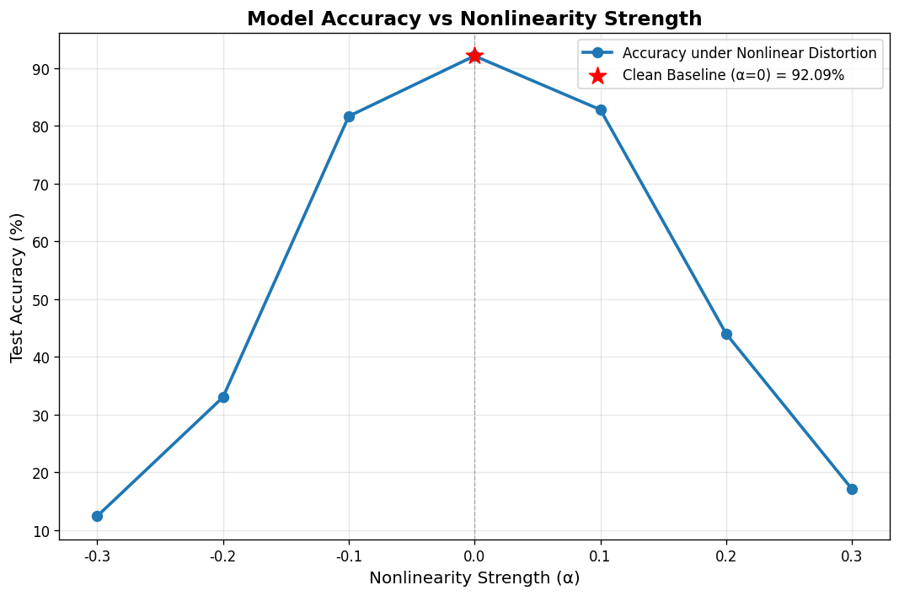
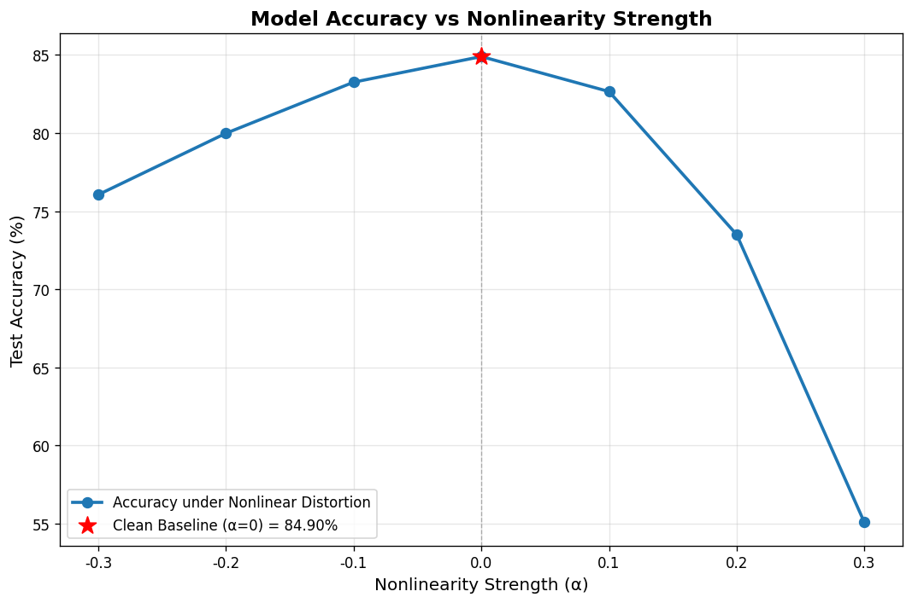
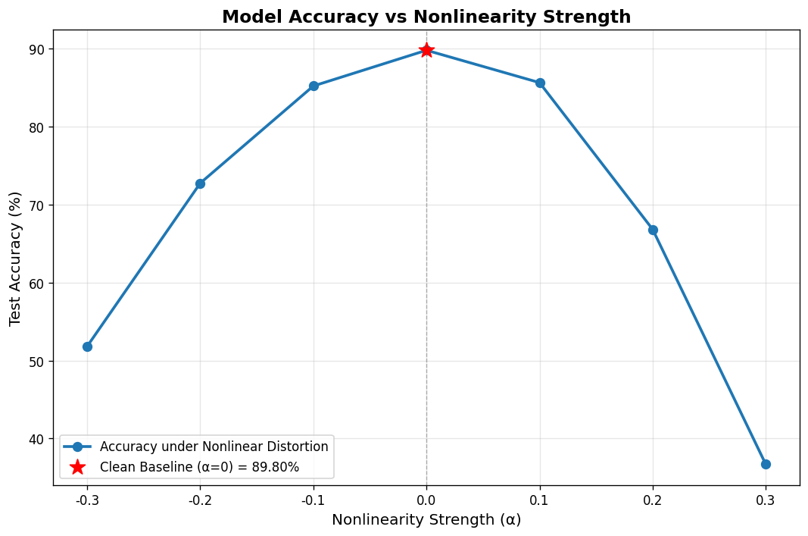
任务1：三模型精度衰减对比
干净精度趋势
鲁棒精度反转
核心反直觉结论
SimpleCNN84.90%→ VGG-1189.80%→ ResNet-1892.09%
随参数量递增，干净精度稳步提升
α=+0.3时：SimpleCNN55.08%> VGG-1136.70%> ResNet-1817.08%
深度越大，非线性鲁棒性反而越差
参数量越大、深度越深的模型，非线性鲁棒性反而越差； 残差架构的放大效应远超参数冗余容错收益
模型 | 参数量 | 干净精度 | α=+0.3 精度 | 跌幅
SimpleCNN | 0.24M | 84.90% | 55.08% | −29.82%
VGG-11 | 9.2M | 89.80% | 36.70% | −53.10%
ResNet-18 | 11.17M | 92.09% | 17.08% | −75.01%
表1 三模型在 α=+0.3 下的精度对比 · 干净精度随参数量递增，鲁棒精度随参数量骤降
存算一体芯片 · 非线性误差研究 | 15 / 33

Slide 16
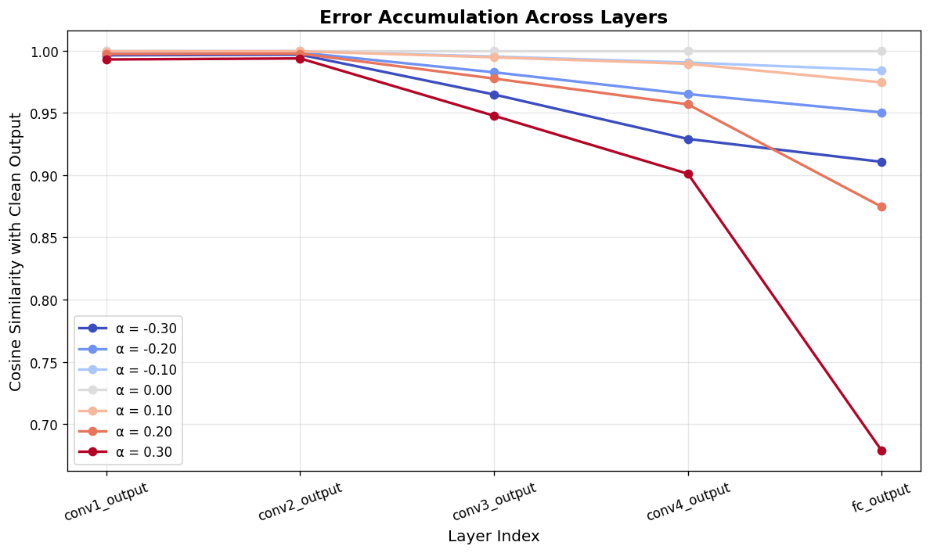
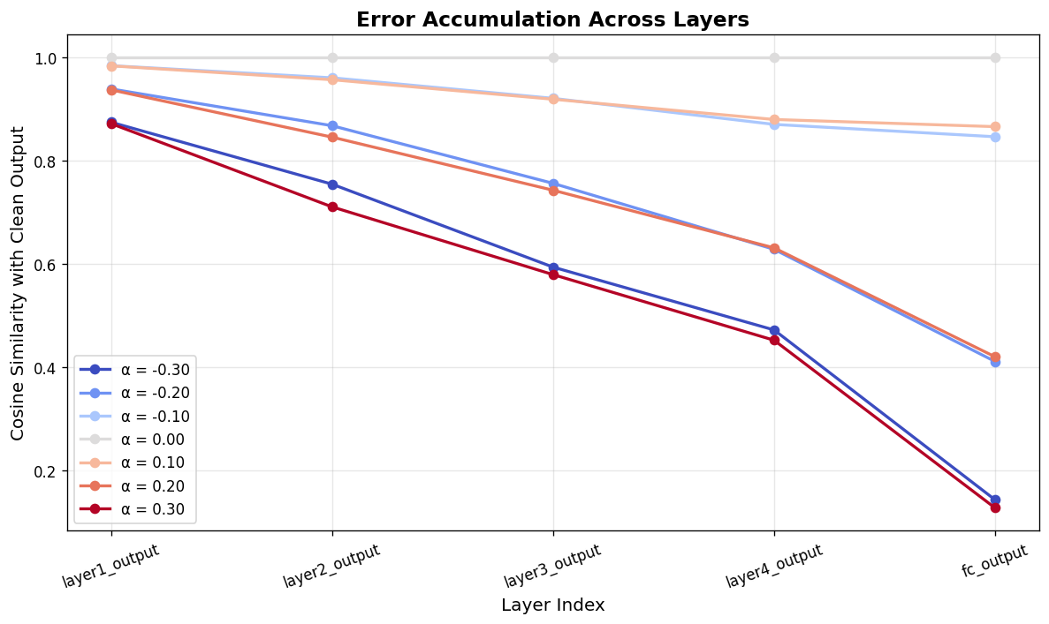
任务1：误差跨层累积规律
纯前馈网络（SimpleCNN / VGG-11）· 三阶段模式
浅层卷积余弦 > 0.99（基础特征免疫）→ 中层语义逐步偏移 → fc层信息汇聚点余弦骤降（SimpleCNN 0.68，VGG-11 0.41）
残差网络（ResNet-18）· 全局侵蚀模式
layer1 余弦仅0.87→ fc层崩溃至0.13，特征几乎正交。
残差连接将失真信号直接传递，与主分支失真叠加，指数级放大误差。
位置 | SimpleCNN | VGG-11 | ResNet-18
浅层 | 0.9928 (conv1) | 0.9444 (block2) | 0.8710 (layer1)
中层 | 0.9476 (conv3) | 0.7564 (block4) | 0.5790 (layer3)
深层 | 0.9010 (conv4) | 0.7324 (block5) | 0.4720 (layer4)
fc | 0.6786 | 0.4120 | 0.1273
存算一体芯片 · 非线性误差研究 | 16 / 33

Slide 17
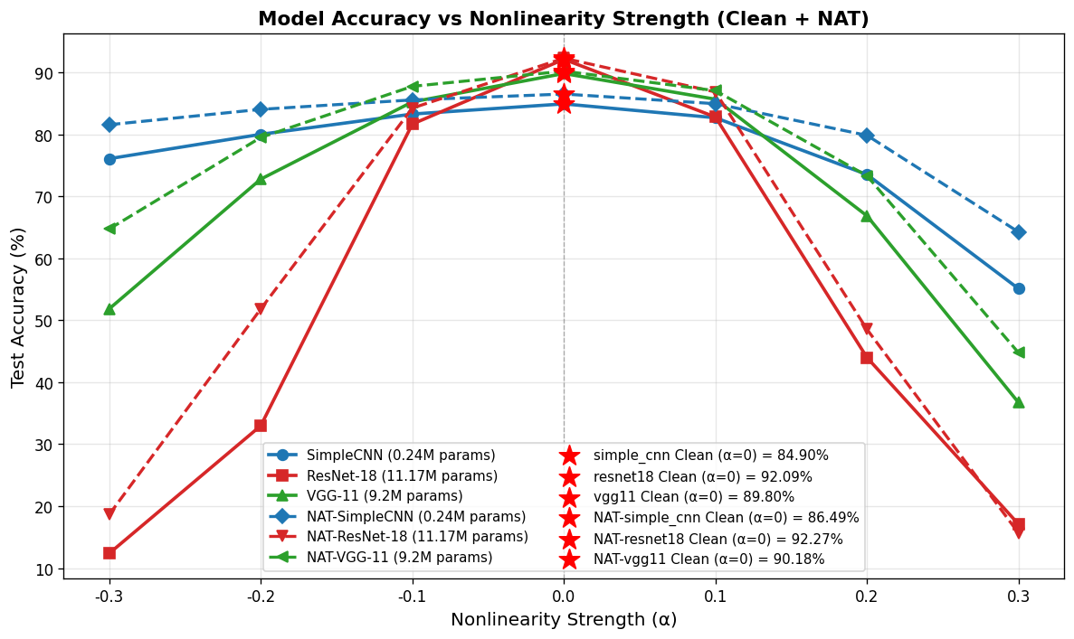
任务2：NAT-Scratch 效果对比
SimpleCNN
基线 (α=+0.3)
NAT-Scratch
绝对提升
干净精度增益
55.08%
64.23%
+9.15%
+1.59%
VGG-11
基线 (α=+0.3)
NAT-Scratch
绝对提升
全α区间
36.70%
44.74%
+8.04%
稳健正收益
ResNet-18
基线 (α=+0.3)
NAT-Scratch
绝对变化
中等失真 (α=-0.2)
17.08%
15.64%
-1.44%
+18.84%
模型 | 基线精度 | NAT后精度 | 绝对提升
SimpleCNN | 55.08% | 64.23% | +9.15%
VGG-11 | 36.70% | 44.74% | +8.04%
ResNet-18 | 17.08% | 15.64% | -1.44%
存算一体芯片 · 非线性误差研究 | 17 / 33

Slide 18
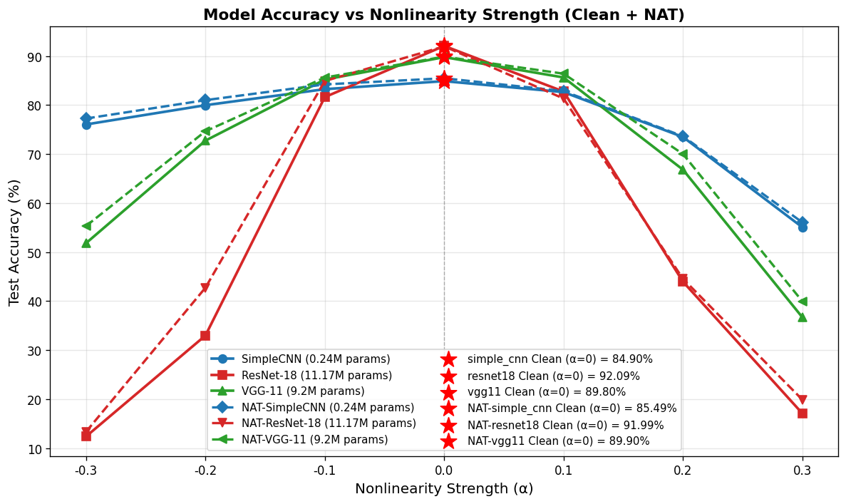
任务2：Finetune vs Scratch 策略对比
模型 | 基线精度 | Finetune 后精度 | 绝对提升
SimpleCNN | 55.08% | 56.08% | +1.00%
VGG-11 | 36.70% | 39.96% | +3.26%
ResNet-18 | 17.08% | 19.89% | +2.81%
核心规律
纯前馈网络优先Scratch；
残差网络极限失真下应改用Finetune保留干净特征基线
反常反超 · 物理机制
ResNet-18 上 Finetune（19.89%）反常优于 Scratch（15.64%）：低学习率限制权重更新幅度，保留预训练权重的干净特征编码能力，残差连接的恒等路径提供信息安全通道
存算一体芯片 · 非线性误差研究 | 18 / 33

Slide 19
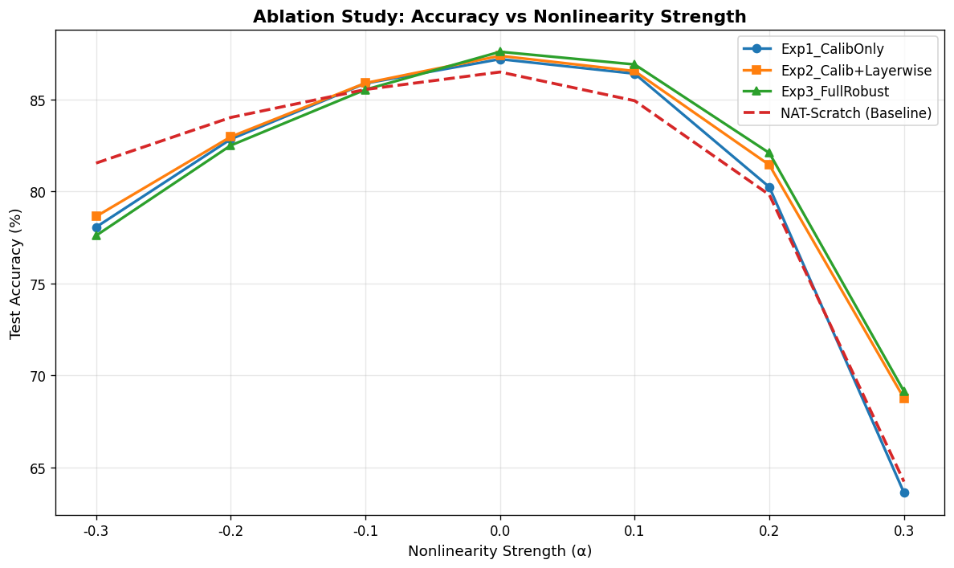
任务3 · 消融实验与边际贡献
实验配置 | 干净精度 | α=+0.3 精度 | 精度跌幅 | 较基线提升 | 边际贡献
NAT-Scratch（基线） | 86.49% | 64.23% | -22.26% | — | —
Exp1（仅校准模块） | 87.19% | 63.63% | -23.56% | -0.60% | -0.60%
Exp2（校准+分层加权） | 87.37% | 68.76% | -18.61% | +4.53% | +5.13%
Exp3（完整方案） | 87.59% | 69.14% | -18.45% | +4.91% | +0.38%
最大贡献者
分层加权（方案B） 是贡献最大的单项改进，绝对提升 +5.13%
边际收益
非对称采样（方案C） 边际收益可忽略，仅 +0.38%
最优性价比
Exp2（校准+分层加权）是最优性价比配置，精度跌幅从 22.26% 收窄至 18.61%
存算一体芯片 · 非线性误差研究 | 19 / 33

Slide 20
任务3：最优方案效果分析
13.68 pp
最优性价比配置：Exp2
残差校准 + 分层加权，α=+0.3 精度从 55.08% 提升至 68.76%，跌幅从 29.82% 收窄至 18.61%。
累计精度提升（α=+0.3）
37.6 %
分层加权核心机制
解耦“浅层保护”与“深层强化”：
浅层轻失真（α∈[-0.15, 0.15]）保护基础特征；
深层强失真（α=±0.3）强化瓶颈适应能力。
相对精度改善幅度
存算一体芯片 · 非线性误差研究 | 20 / 33

Slide 21
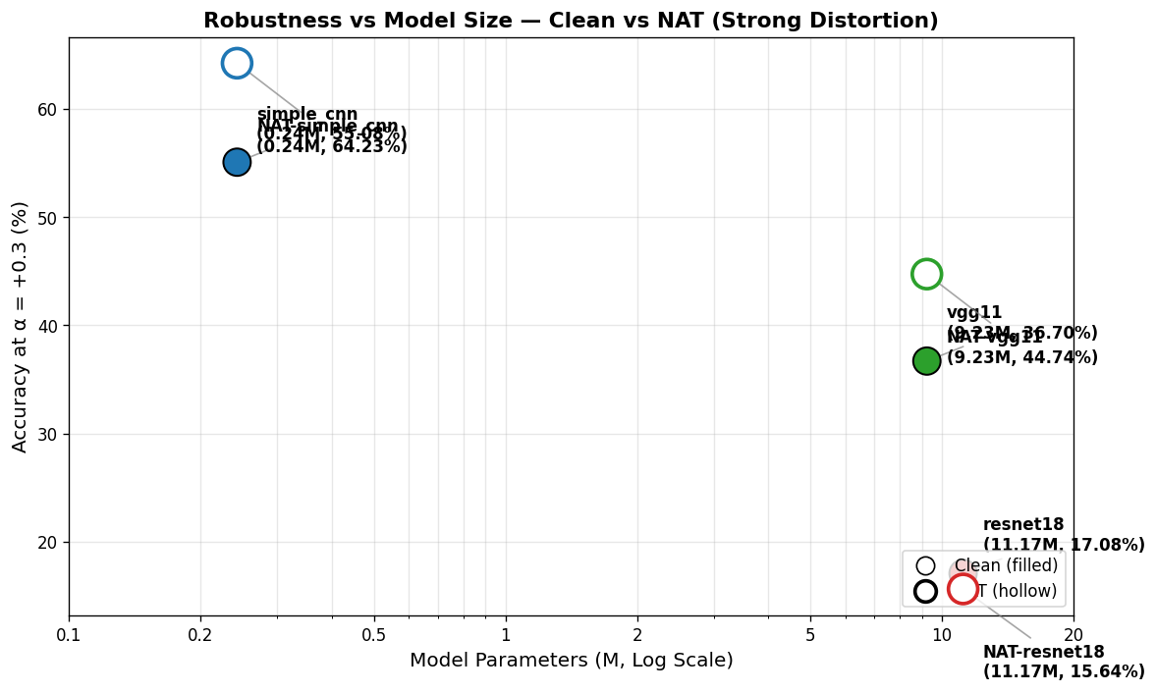
拓展1：跨架构鲁棒性对比
核心发现
过参数化
表达优势被结构性误差放大效应吞噬
“剪刀差”现象
决定性因素
架构类型 比参数量更关键
干净精度随参数量上升，鲁棒精度随参数量下降 ——参数量增长 46 倍（0.24M→11.17M），
非线性脆弱性放大3.4 倍（跌幅 29.82% → 75.01%）
核心启示
最佳（SimpleCNN NAT, 64.23%）vs 最差（ResNet-18 NAT, 15.64%）
相差48.59个百分点
综合表现排名（α=+0.3 精度）
1
SimpleCNN NAT-Scratch · 64.23%
2
SimpleCNN 干净 · 55.08%
3
VGG-11 NAT-Scratch · 44.74%
4
VGG-11 干净 · 36.70%
5
SimpleCNN Finetune · 56.08%
6
VGG-11 Finetune · 39.96%
7
ResNet-18 干净 · 17.08%
存算一体芯片 · 非线性误差研究 | 21 / 33

Slide 22
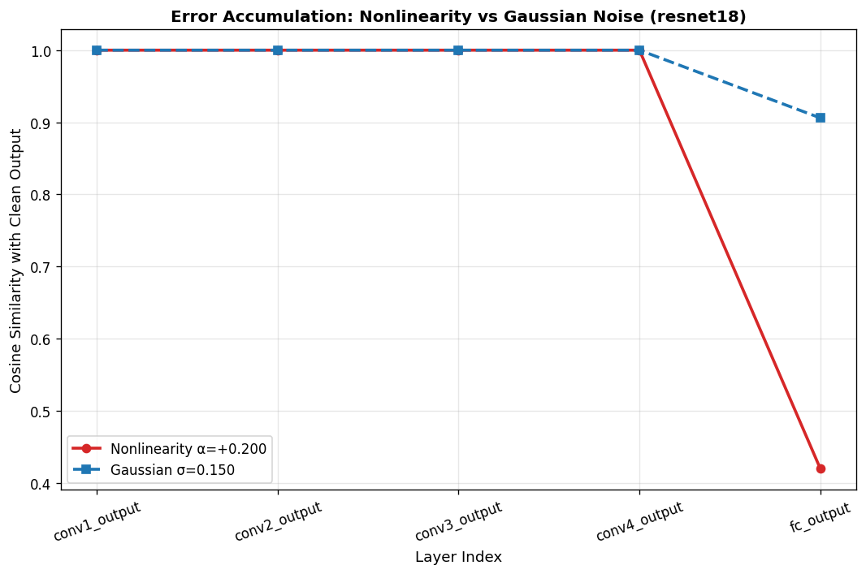
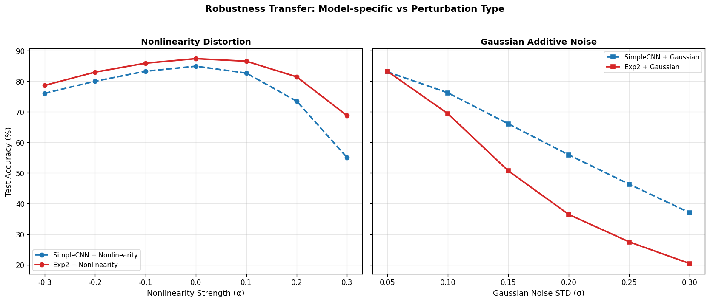
拓展2：两种扰动破坏模式差异
破坏模式完全不同
非线性：浅层免疫、深层爆发，输入相关的确定性系统误差
高斯噪声：从浅层开始全面侵蚀，输入无关的随机加性扰动
残差连接 · 双刃剑
对非线性：叠加放大，破坏力极强（ResNet-18 α=+0.3 仅 17.08%）
对高斯噪声：平均缓冲，天然稀释噪声（ResNet-18 σ=0.3 仍 57.15%）
VGG-11 特性
MaxPool 对高斯噪声天然滤波，却无法阻挡确定性非线性失真
鲁棒性负迁移：Exp2 模型在 σ=0.3 时精度 20.42%，低于 SimpleCNN 基线 37.02%
存算一体芯片 · 非线性误差研究 | 22 / 33

Slide 23
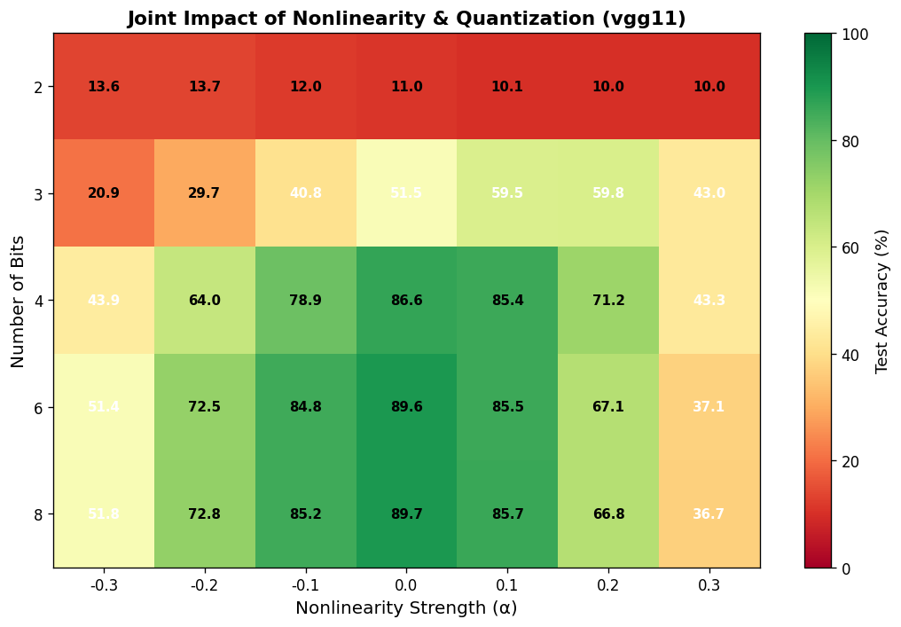
拓展3：三种联合误差效应
效应 1
效应 2
效应 3
超加性恶化
地板效应抵消
Dithering 增益
SimpleCNN
ResNet-18
VGG-11
非线性改变激活分布，误导量化缩放，联合跌幅 > 单独之和。
-13.84%量化损失
非线性已将精度打至底线（17.08%），量化无从进一步破坏。
+0.30%变化可忽略
4bit 量化噪声打破确定性失真，精度反升。
+6.53%从 36.74% → 43.27%
模型 | 仅非线性精度 | 联合精度 | 联合效应类型 | 量化变化
VGG-11 | 36.74% | 43.27% |  | +6.53%
SimpleCNN | 55.08% | 41.24% |  | -13.84%
ResNet-18 | 17.08% | 17.38% |  | +0.30%
Dithering增益
超加性恶化
地板效应抵消
存算一体芯片 · 非线性误差研究 | 23 / 33

Slide 24
存算一体 · 非线性鲁棒性研究
05
第五章 · 创新点与工程启示

Slide 25
创新点一：首次系统性跨架构非线性鲁棒性对比
首次系统对比三种典型架构
发现 1
浅层纯前馈（SimpleCNN）、深层纯前馈（VGG-11）、深层残差（ResNet-18）在非线性失真下的表现差异
揭示“参数量越大鲁棒性越差”的反直觉现象
发现 2
残差连接对确定性非线性失真的放大效应远超参数冗余容错收益；ResNet-18 在 α=+0.3 下精度仅 17.08%，跌幅 75.01%
提出“失真注入点数量”为核心预测指标
发现 3
明确约 10 个注入点是 NAT 有效性的临界阈值，为鲁棒训练提供可量化的架构选择依据
存算一体芯片 · 非线性误差研究 | 25 / 33

Slide 26
创新点二：分层加权感知训练+残差校准组合方案
策略创新
13.68 pp
首次提出差异化分层加权训练：浅层轻失真（α∈[-0.15,0.15]）保护基础特征，深层强失真（α=±0.3）强化瓶颈适应。
α=+0.3 累计精度提升
模块设计
配合轻量残差校准模块（FeatureCalibration），仅新增 1.6万 参数，实现干净精度与鲁棒性双赢。
37.6 %
消融验证
相对精度改善幅度
消融实验量化各组件边际贡献：分层加权贡献 +5.13%，非对称采样边际 +0.38%，为工程取舍提供依据。
存算一体芯片 · 非线性误差研究 | 26 / 33

Slide 27
创新点三：多扰动耦合机制的系统揭示
揭示 1
破坏模式差异与鲁棒性负迁移
系统对比非线性失真、高斯噪声、量化误差三种扰动的破坏模式差异，
证明鲁棒性无法跨扰动迁移——对非线性鲁棒的模型对高斯噪声反而脆弱。
揭示 2
Dithering 增益效应的发现与解释
在存算一体场景下发现：适量量化噪声可打破确定性非线性失真，
提升精度（VGG-11，α=+0.3 时+6.53%）—— 噪声从“敌人”变成“帮手”。
揭示 3
三种联合误差模式的归纳
归纳出超加性恶化（SimpleCNN）、地板效应抵消（ResNet-18）、
Dithering 增益（VGG-11）三种模式，对应不同的优化优先级与工程取舍路径。
存算一体芯片 · 非线性误差研究 | 27 / 33

Slide 28
工程部署启示
架构优先级
启示 1
纯前馈网络优先于残差网络；VGG系列在多扰动场景下综合鲁棒性最均衡。
训练策略匹配
启示 2
纯前馈网络优先 NAT-Scratch；残差网络中等失真用 Scratch，极限失真改用 Finetune。
ADC优化策略
启示 3
≥6bit 时量化损失可忽略，优化资源应优先投入 MAC非线性校准；4bit场景注意架构匹配。
Dithering效应利用
启示 4
可主动注入可控随机噪声，以极低硬件成本抵消部分 非线性失真，实现“变废为宝”。
存算一体芯片 · 非线性误差研究 | 28 / 33

Slide 29
存算一体 · 非线性鲁棒性研究
06
第六章 · 总结与展望

Slide 30
核心结论速览
1
失真破坏规律
正向失真破坏力约为负向 3.4 倍；误差呈 “浅层免疫-深层累积-fc层爆发” 模式
2
架构决定上限
残差网络对非线性最脆弱，纯前馈浅层网络鲁棒性最优；架构选择比参数量重要得多
3
算法防御边界
NAT 是有效基线手段，分层加权+残差校准可实现 37.6% 相对改善；存在策略-架构匹配规律
4
多误差耦合
三种联合效应对应不同优化路径；Dithering 效应为低精度 ADC 提供了 “变废为宝” 的可能
存算一体芯片 · 非线性误差研究 | 30 / 33

Slide 31
核心数据速查表
最优方案 α=+0.3 精度
68.76%(SimpleCNN Exp2)
相对原始模型累计提升
13.68 pp
精度跌幅相对改善
37.6%
三模型 α=+0.3 干净精度
55.08%/ 36.70% / 17.08%
NAT-Scratch 提升幅度
+9.15%/ +8.04% / −1.44%
Dithering 效应最大增益
+6.53%(VGG-11, 4bit)
存算一体芯片 · 非线性误差研究 | 31 / 33

Slide 32
未来工作展望
方向 · 架构
方向 · 策略
分布式逐层校准
自动分层 α 分配
探索针对残差网络的分布式逐层校准模块，从源头阻断误差放大；设计 CiM 专用鲁棒架构。
研究元学习驱动的自动分层 α 分配，实现数据驱动的最优失真分配策略。
方向 · 泛化
方向 · 硬件
大规模任务验证
算法-硬件协同闭环
在 ImageNet、目标检测等更复杂任务上验证结论的普适性与可迁移性。
结合真实 CiM 芯片测试数据校准模型，推动算法-硬件协同设计闭环验证。
存算一体芯片 · 非线性误差研究 | 32 / 33

Slide 33
致谢
感谢各位评审专家与老师的指导！
黄奕皓
中国科学院大学
18384548243
huangyihao24@mails.ucas.ac.cn
项目开源
Q & A

